Slide 1
MHW2
Giovanni Traina
O46002203
11/04/2021

Slide 2
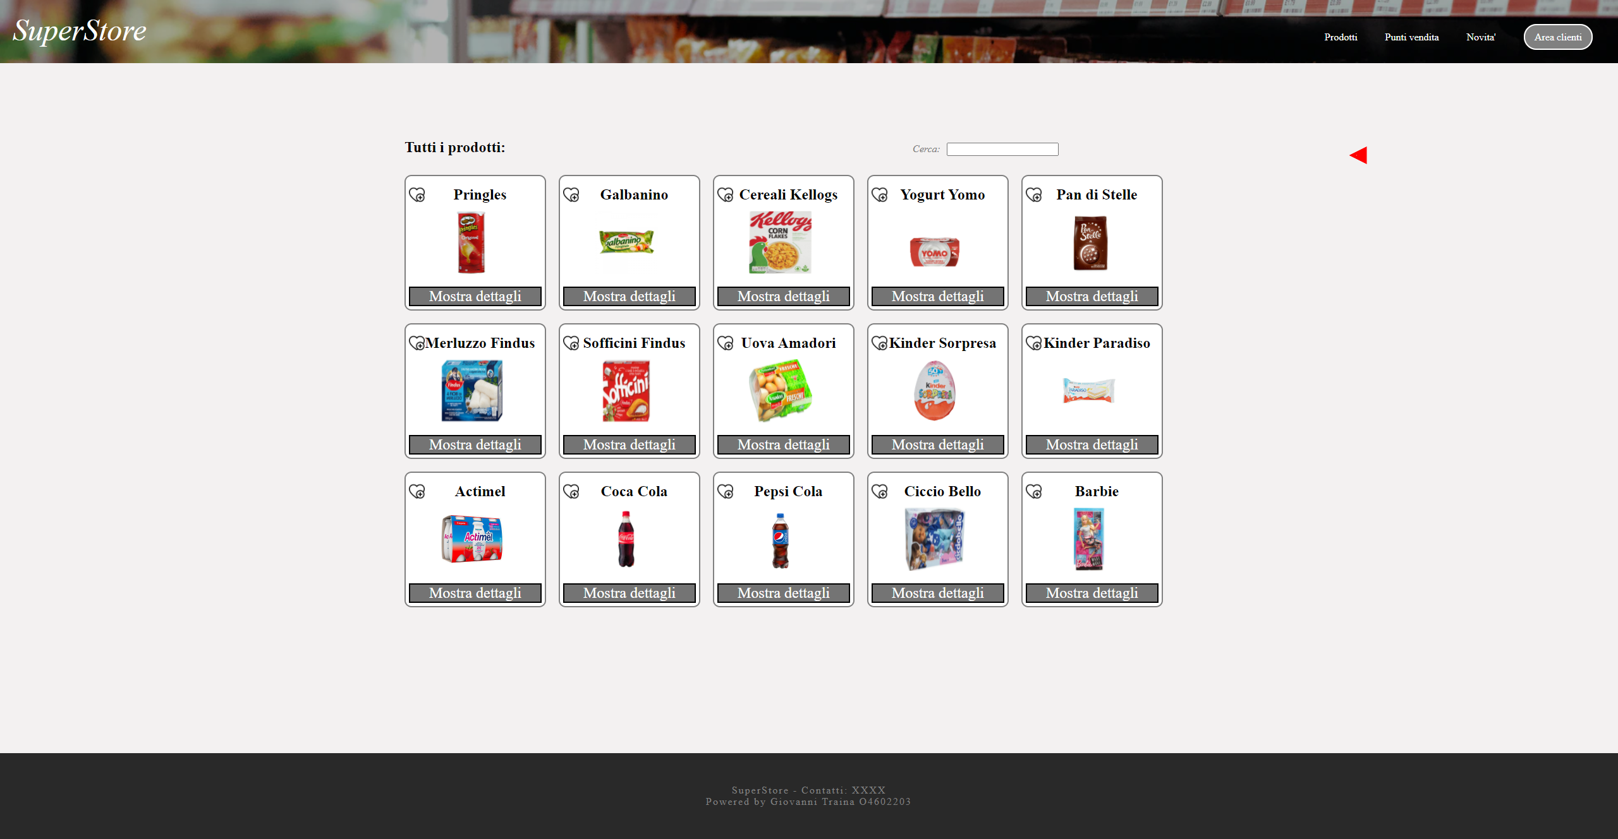
Pagina in versione statica + HTML

Slide 3
HTML
<!DOCTYPE html>
<html>
<head>
<title>Prodotti</title>
<link rel="stylesheet" href="products.css"/>
<script src="contents.js"></script>
<script src="script.js" defer ></script>
<meta name="viewport"
content="width=device-width, initial-scale=1">
</head>
<body>
<header>
<nav>
<a href="index.html" id="logo"> SuperStore</div>
<div id="links">
<a href='products.html'>Prodotti</a>
<a>Punti vendita</a>
<a>Novita'</a>
<a class="pulsante">Area clienti</a>
</div>
<div id="menu">
<div></div>
<div></div>
<div></div>
</div>
</nav>
</header>
<section class="preferiti hidden">
<h1>Preferiti:</h1>
<div id="listaPref"></div>
</section>
<section class="prodotti">
<h1>Tutti i prodotti:</h1> <span>Cerca:</span><input type='text'>
<div id="lista"></div>
</section>
<footer>
SuperStore - Contatti: XXXX</br>
Powered by Giovanni Traina O4602203
</footer>
</body>
</html>

Slide 4
CSS
html{
background-color: rgb(243, 241, 241);
}
body {
font-family: 'Montaga', serif;
font-size: 16px;
margin: 0px 0px;
}
header{
color: white;
background-image: url(https://images.unsplash.com/photo-1580913428706-c311e67898b3?ixid=MXwxMjA3fDB8MHxwaG90by1wYWdlfHx8fGVufDB8fHw%3D&ixlib=rb-1.2.1&auto=format&fit=crop&w=1950&q=80);
background-position: center;
background-size: cover;
height: 100px;
position: relative;
display: flex;
align-items: center;
flex-direction: column;
justify-content: center;
margin-bottom: 100px;
}
header::before{
position: absolute;
content: '';
top: 0;
left: 0;
right: 0;
bottom: 0;
background-color:rgba(0,0,0,0.3);
}
header nav{
position: absolute;
top: 0;
right: 0;
left: 0;
padding: 20px;
align-items: center;
display: flex;
justify-content: space-between;
}
#logo{
font-size: 3em;
font-style: italic;
color: white;
text-decoration: none;
}
#links a{
margin: 20px;
color: white;
text-decoration: none;
}
a{
cursor: pointer;
}
a.pulsante{
background-color:grey;
border-radius: 100px;
padding: 10px 15px;
border: 2px solid white;
}
a.pulsante:hover{
background-color: black;
text-transform: uppercase;
}
#menu div {
width: 25px;
height: 3px;
background-color: white;
margin: 5px 0;
position: relative;
right: 20%;
}
#menu{
display:none;
}
section{
margin-left: 20px;
}
.prodotti span{
margin-left: 50%;
margin-right: 10px;
color: grey;
font-style: italic;
}

Slide 5
CSS
.oggetto, .oggettoPref{
margin-right: 20px;
margin-top: 10px;
margin-bottom: 10px;
width: 210px;
height: auto;
display: flex;
flex-direction:column;
border: 2px solid grey;
background-color: white;
border-radius: 5%;
padding: 5px;
position: relative;
}
.prodotti{
margin-left: 25%;
margin-right: 25%;
padding-bottom: 100px;
margin-bottom: 121px;
}
.oggetto img, .oggettoPref img{
height: 100px;
width: 100px;
margin-left: 50px;
margin-bottom: 10px;
}
.oggetto h1, .oggettoPref h1{
text-align: center;
}
#lista, #listaPref{
display: flex;
flex-direction: row;
flex-wrap: wrap;
}
.titolo{
display: flex;
flex-direction: row;
justify-content:space-evenly;
align-items: center;
height: 50px;
}
.prodotti h1{
display: inline-block;
}
.titolo h1{
padding-left: 15px;
}
.titolo .icona{
position: absolute;
left: 5px;
width: 25px;
height: 25px;
margin: 0px;
}
.hidden{
display:none;
}
.preferiti{
margin-left: 25%;
margin-right: 25%;
}
footer{
background-color:#292929;
margin: 40px 0px 0px 0px;
color: grey;
text-align:center;
letter-spacing: 2px;
padding: 50px;
}
.details
{
text-align: center;
margin-top: 10px;
color: white;
font-size: 1.5em;
border: 2px solid black;
background-color: rgba(32, 32, 32, 0.623);
}
.details h3{
font-size: 1.1em;
font-weight: 100;
}

Slide 6
Inserimento dinamico degli elementi
const sezione = document.querySelector('#lista');
for(let i=0; i<contenuti.length;i++){
nome= contenuti[i].nome;
image = contenuti[i].immagine;
descrizione = contenuti[i].descrizione;
const h1 = document.createElement('h1');
h1.textContent = nome;
const icona = document.createElement('img');
icona.src = 'img/add.png';
icona.classList.add('icona');
const titolo = document.createElement('div');
titolo.classList.add('titolo');
const img = document.createElement('img');
img.src = image;
const dettagli = document.createElement('div');
dettagli.classList.add('details');
const pulsante = document.createElement('div');
pulsante.textContent="Mostra dettagli";
const desc = document.createElement('h3');
desc.textContent = descrizione;
desc.classList.add('hidden');
const oggetto = document.createElement('div');
oggetto.classList.add('oggetto');
sezione.appendChild(oggetto);
titolo.appendChild(icona);
titolo.appendChild(h1);
oggetto.appendChild(titolo);
oggetto.appendChild(img);
oggetto.appendChild(dettagli);
dettagli.appendChild(pulsante);
dettagli.appendChild(desc);
dettagli.addEventListener('click', mostraDettagli);
}

Slide 7
Implementazione barra di ricerca
function aggiornaElementi(e)
{
const nomiProdotti = document.querySelectorAll('.oggetto .titolo h1');
const prodotti = document.querySelectorAll('.oggetto');
for(let i=0; i<prodotti.length;i++){
prodotti[i].classList.remove('hidden');
}
for(let i=0; i<prodotti.length;i++)
{
a=nomiProdotti[i].textContent.toLowerCase();
b=e.target.value.toLowerCase();
var count=0;
if(a.includes(b)){
count++;
}
if(count == 0){
prodotti[i].classList.add('hidden');
}
}
}
const input = document.querySelector('input');
input.addEventListener('input', aggiornaElementi);

Slide 8
Mostra dettagli
function mostraDettagli(e){
flag = e.currentTarget.querySelector('.hidden');
if(flag){
e.currentTarget.querySelector('h3').classList.remove('hidden');
e.currentTarget.querySelector('div').textContent="Nascondi dettagli";
}
else{
e.currentTarget.querySelector('h3').classList.add('hidden');
e.currentTarget.querySelector('div').textContent="Mostra dettagli";
}
}

Slide 9
Inserimento dei preferiti
function selezionaPreferito(e){
classePreferiti.classList.remove('hidden');
contatorePreferiti++;
const elementi = document.querySelectorAll('.oggetto');
for(let i=0;i<elementi.length;i++){
children =elementi[i].childNodes;
if(children[0].textContent == e.target.parentNode.textContent){
index1 = i;
children[0].childNodes[0].removeEventListener('click', selezionaPreferito);
}
}
nome= contenuti[index1].nome;
image = contenuti[index1].immagine;
const h1 = document.createElement('h1');
h1.textContent = nome;
const icona = document.createElement('img');
icona.src = 'img/remove.png';
icona.classList.add('icona');
const titolo = document.createElement('div');
titolo.classList.add('titolo');
const img = document.createElement('img');
img.src = image;
const oggetto = document.createElement('div');
oggetto.classList.add('oggettoPref');
sezionePreferiti.appendChild(oggetto);
titolo.appendChild(icona);
titolo.appendChild(h1);
oggetto.appendChild(titolo);
oggetto.appendChild(img);
icona.addEventListener('click', rimuoviPreferito);
}
function rimuoviPreferito(e){
const elementi = document.querySelectorAll('.oggettoPref');
for(let i=0;i<elementi.length;i++){
children =elementi[i].childNodes;
if(children[0].textContent == e.target.parentNode.textContent){
index2 = i;
nomeOggetto=children[0].textContent;
}
}
contatorePreferiti--;
//Per rimettere l'event listener nell'altro gruppo di oggetti
const oggetti = document.querySelectorAll('.oggetto');
for(let i=0; i<oggetti.length;i++){
if(oggetti[i].childNodes[0].textContent==nomeOggetto){
oggetti[i].childNodes[0].childNodes[0].addEventListener('click', selezionaPreferito);
}
}
//
elementi[index2].classList.add('hidden');
if(contatorePreferiti==0){
classePreferiti.classList.add('hidden');
}
}
var contatorePreferiti =0;
const iconeAdd = document.querySelectorAll('.titolo .icona');
const classePreferiti = document.querySelector('.preferiti');
const sezionePreferiti = document.querySelector('#listaPref');
for(icons of iconeAdd){
icons.addEventListener('click', selezionaPreferito);
}
Avendolo fatto come primo passaggio, una volta finito mi sono reso conto di averlo probabilmente fatto in una maniera inutilmente complicata. L’avrei potuto rendere più semplice come mostra dettagli.

